Slide 1
MCU
1. 什么是MCU?
称为微型计算机， 是把中央处理器（CPU）的频率与规格做适当减缩，并将内存，计数器，USB，A/D转换、UART、PLC、DMA等周边接口，甚至LCD驱动电路都整合在单一芯片上，形成芯片级的计算机，为不同的应用场合做不同组合控制。
2. 使用场景
手机、PC外围、遥控器，至汽车电子、工业上的步进马达、机器手臂的控制等。

Slide 2
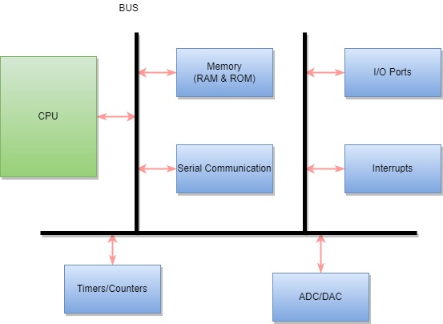
MCU基本组成部分
1. CPU
CPU作为MCU的大脑，包含了ALU（算术逻辑单元），和CU（控制单元）。
负责取指令，译指令，执行指令，写结果。
2. BUS
作为系统总线，CPU通过BUS（总线）读写外围设备（内存，设备等）。
3. Memory
提供了数据的存储，可分为程序内存和数据内存。
4. I/O Ports
CPU 通过Input ports 读取外设信息，通过Output向外设输出信息。
5. Interrupts
中断响应机制为CPU提供了并发执行功能。
6. Timers, Counters
提供时间延迟和计数外部事件的操作。
此外，定时器和计数器可以提供函数生成、脉冲宽度调制、时钟控制
7. Serial Communication
CPU与外设通信的协议
8. ADC/DAC
数模转换模块，大部分外设为模拟电路。

Slide 3
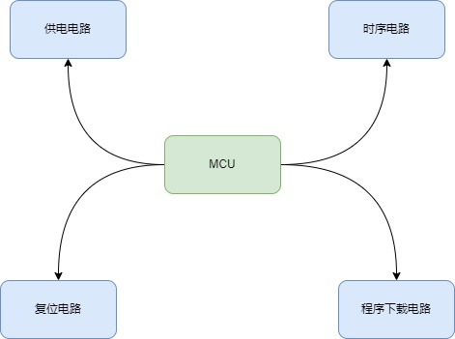
MCU 最小系统
1. 供电电路
向MCU供电
2. 时序电路
逻辑门需要一段时间来响应输入的变化，时钟周期可以
来容纳传播的延迟。
3. 复位电路
MCU上电时复位，或者手动复位
复位用来使MCU恢复的初始状态。
4. 程序下载电路
用来烧录程序到MCU中。

